Slide 1
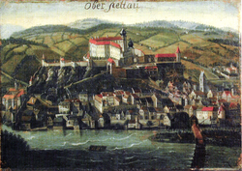
PTUJ
Leta 1687

Slide 2
LEGA

Slide 3
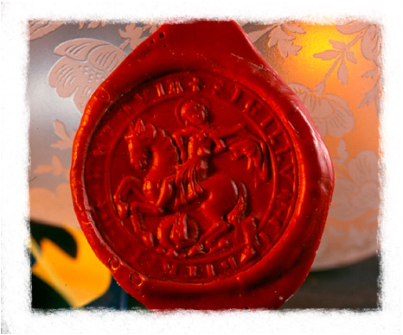
NASTANEK GRBA
Od 1237 do oktobra leta 1400 poenostavljal:
- 1237: sv. Jurij na konju - pečat
- 1380: sv. Jurij, lesena plastika s križem na prsih - pečat
- 1486: sv. Jurij brez konja ubija zmaja
- 1551: kamniti grb iz mestnih Ogrskih vrat
- 1555: sodni meč mestnega sodnika z upodobitvijo sv. Jurija
- 1567: opis grba: grbovno polje je bele barve z vrisanim rdečim križem

Slide 4
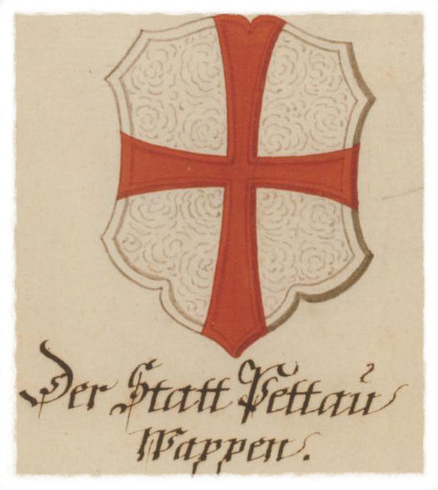
PTUJSKI GRB

Slide 5
IME
Iz leta 103
Cesar Trajan
Iz naselja naredil mesto
Colonia Ulpia Traiana Poetovio
Latinsko ime
Poetovio = Ptuj

Slide 6
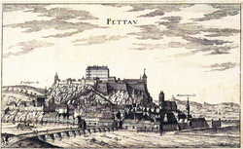
POSELITEV MESTA
Kamena doba
Pozna železna doba – Kelti
Rimljani – v 1. stol. mesto naselili na desnem bregu Drave;kasneje tudi levega
V času Rimljanov večji od Londona in Dunaja

Slide 7
KURENTI

Slide 8
ARHEOLOŠKE NAJDBE
Bronasti novec rimskega cesarja Nerona
Srebrna sponka z vidno ornamentiko
Kamnite sekire
...
GLINENA POSODA
Najdišče: na grajskem griču

Slide 9
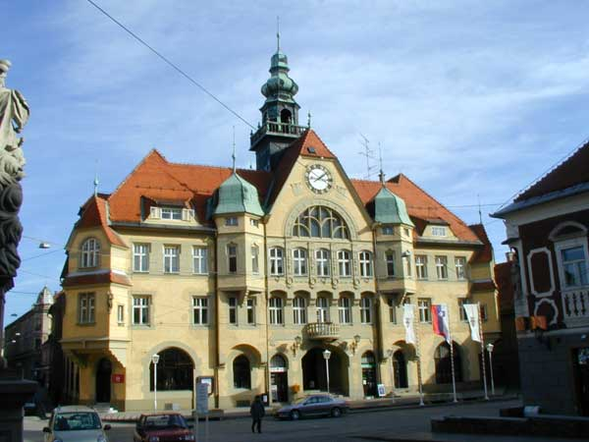
POMEMBNE STAVBE
Dominikanski samostan
Mestni stolp
Minoritski samostan
Mestna hiša

Slide 10
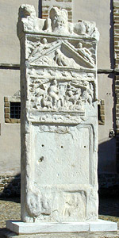
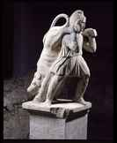
SPOMENIKI
Spomenik bogu Mitri
Florjanov spomenik
Orfejev spomenik

Slide 11
MESTO DANES
Površina mesta je 66,7 km².
Število prebivalcev je 24.708.
Mestna občina obsega 5533 hišnih številk

Slide 12
VPRAŠANJA
PTUJ

Slide 13
VIRI
http://www.gradovi.net/show.php?id=70
http://sl.wikipedia.org/wiki/Ptuj
Slike google
http://www.arhiv-ptuj.si/Objave/Ostale_publikacije/pecat
http://www.ptuj.si/

Slide 14
HVALA!

